Slide 1





Bài 1: Truyện ngắn
Thực hành tiếng Việt
TRỢ TỪ VÀ THÁN TỪ

Slide 2

CHÀO CẢ LỚP!
CHÀO MỪNG CÁC EM TỚI BUỔI HỌC NÀY!

Slide 3






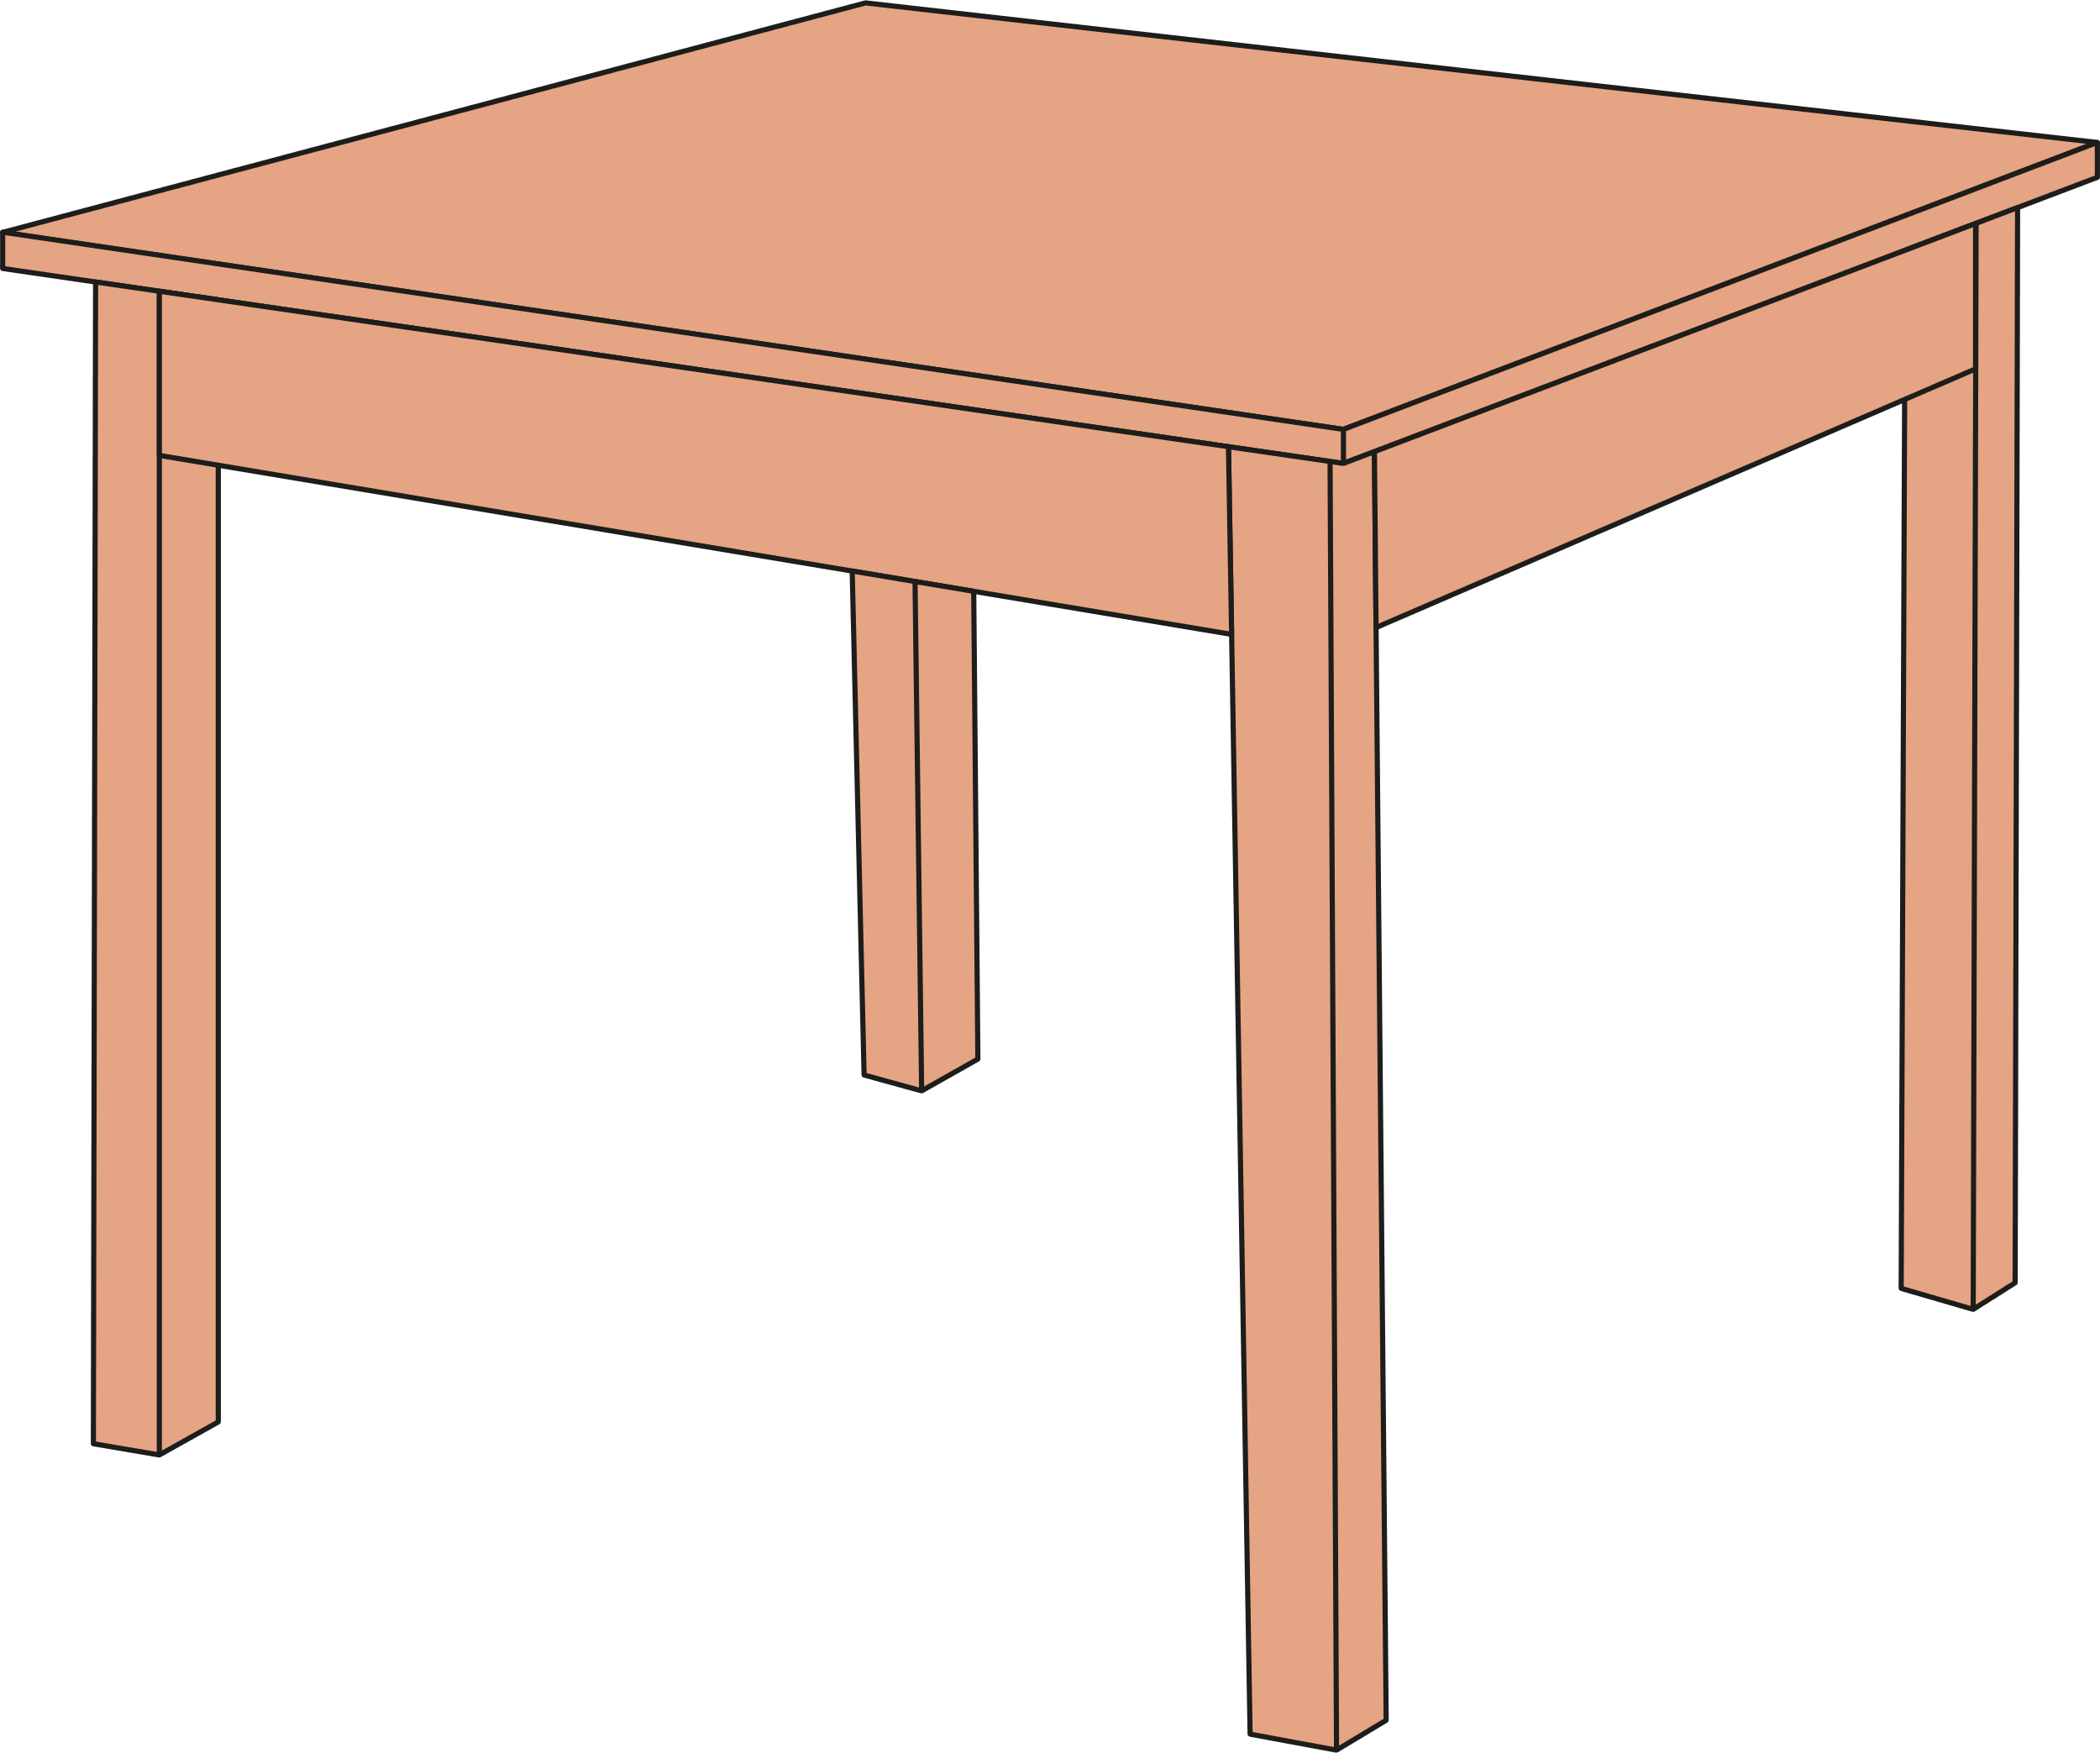
KHỞI ĐỘNG
Ví dụ: Danh từ
Hãy liệt kê những từ loại em đã học và lấy ví dụ minh hoạ cho mỗi loại
Học sinh
Lọ hoa
Cái ghế
Cái bàn

Slide 4
Bài 1: Truyện ngắn
Thực hành tiếng Việt
TRỢ TỪ VÀ THÁN TỪ

Slide 5


NỘI DUNG BÀI HỌC
Ồ! Kia rồi!
1
2
Trợ từ
Thán từ

Slide 6

1. Trợ từ
Em hãy dựa vào kiến thức đã học và trả lời các câu hỏi sau:
Theo em, thế nào là trợ từ?
Em hãy trình bày các nhóm của trợ từ.

Slide 7
Trợ từ
Khái niệm
Tác dụng
Là những từ ngữ được thêm vào câu
Nhấn mạnh
Biểu thị thái độ, tình cảm, sự đánh giá
Mục đích phát ngôn
của người nói (người viết)

Slide 8
Các nhóm của trợ từ
Đi kèm các từ ngữ trong câu
(chính, đích, ngay, cả, chỉ, những…)
Ở cuối câu
(à, ạ, ư, nhỉ…)
Ví dụ: “Em thắp đèn lên chị nhé?”
Ví dụ:
“Chính mắt con trông thấy nó”
“San ăn những hai quả chuối”
Trợ từ “nhé”: Vừa thể hiện mục đích hỏi, vừa biểu thị tình cảm thân mật của người nói
1. Trợ từ “chính”: Nhấn mạnh vào sự vật nêu ở chủ ngữ (mắt con)
2. Trợ từ “những”: Biểu thị sự đánh giá về số lượng sự vật: ăn hai quả chuối là nhiều

Slide 9
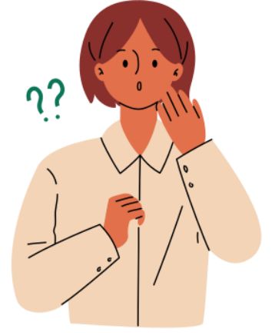
2. Thán từ
Em hãy dựa vào kiến thức đã học và trả lời các câu hỏi sau:
Theo em, thế nào là thán từ?
Em hãy trình bày các nhóm của thán từ.

Slide 10




Thán từ
Là những từ dùng để biểu lộ tình cảm, cảm xúc của người nói (người viết) hoặc dùng để gọi đáp
Thường được dùng ở đầu câu nhưng cũng có thể được tách ra thành một câu đặc biệt

Slide 11
Các nhóm của thán từ
Biểu lộ tình cảm, cảm xúc
(a, ái, a ha, ôi, ối…)
Gọi đáp
(này, ơi, dạ, vâng, ừ…)
Ví dụ:
“Ôi, con đã cho bố một bất ngờ quá lớn”
(Tạ Duy Anh)
“Ô hay! Mợ giận tôi đấy à”
(Nguyễn Công Hoan)
Ví dụ: “Vâng! Ông giáo dạy phải!”
(Nam Cao)

Slide 12

LUYỆN TẬP
Hoàn thành các bài tập trong SGK tr.24, 25

Slide 13
Bài tập 1 SGK tr.24
c. Các em đừng khóc. Trưa nay, các em được về nhà cơ mà.
(Thanh Tịnh)
d. Con Hiên không có áo à?
(Thạch Lam)
e. Hai con tôi quý quá, dám tự do lấy áo đem cho người ta không sợ mẹ mắng ư?
(Thạch Lam)
Tìm trợ từ trong các câu dưới đây và cho biết tác dụng của chúng:
a. Cảnh vật chung quanh tôi đều thay đổi, vì chính lòng tôi đang có sự thay đổi lớn: hôm nay tôi đi học.
(Thanh Tịnh)
b. Tôi quên cả mẹ tôi đứng sau tôi.
(Thanh Tịnh)

Slide 14
Đáp án
b. Tôi quên cả mẹ tôi đứng sau tôi.
a. Cảnh vật chung quanh tôi đều thay đổi, vì chính lòng tôi đang có sự thay đổi lớn: hôm nay tôi đi học.
Trợ từ là từ “cả”
Nhấn mạnh về mức độ cao, phạm vi không hạn chế của sự việc (quên mẹ) nêu ở vị ngữ của câu
Trợ từ là từ “chính”
Nhấn mạnh vào sự vật nêu ở cụm danh từ (lòng tôi) đứng sau

Slide 15
Còn nữa….
Có đủ bộ word và powerpoint cả năm tất cả các bài môn: Ngữ Văn 8 Cánh diều
https://tailieugiaovien.edu.vn/lesson/powerpoint-van-8-canh-dieu/

Slide 16


Slide 17
XIN CHÀO TẠM BIỆT VÀ HẸN GẶP LẠI!

